Slide 1
第六章 格和布尔代数 小结
6-1 格的概念
基本概念：格，子格，格中的运算，格同态、同构
重点：格的性质(交换、结合、幂等、吸收)，格同构的性质
6-2 分配格
基本概念：分配格，模格
重点：判断分配格、模格
6-3 有补格
基本概念：全上界，全下界，有界格，补元，有补格，有补分配格
重点：判断特殊格

Slide 2
6-4 布尔代数
基本概念：布尔格，布尔代数，有限布尔代数，原子
重点：有限布尔代数的特点(Stone表示定理)
6-5 布尔表达式
基本概念：布尔表达式，布尔表达式的值，布尔表达式相等，布尔函数
重点：确定布尔函数对应的布尔表达式。

Slide 3
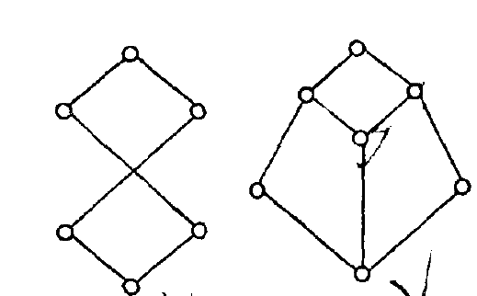
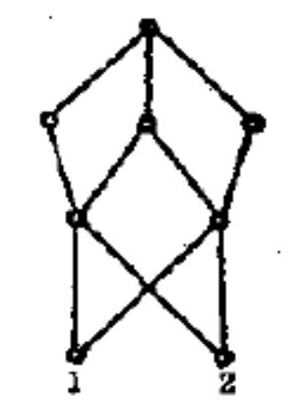
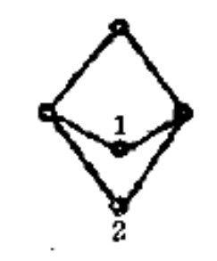

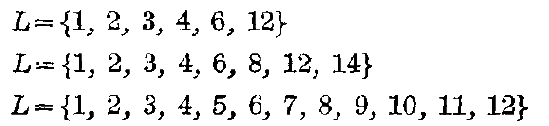
习题
6-1.1
a) 不是格 因为1，2没有最大下界
b)是格
c)是格
d)不是格 因为1，2没有最大下界
6-1.2
a)是格
b)不是格 因为12，14没有最小上界
c) 不是格 因为9，10没有最小上界

Slide 4
例 设<S, ≤>是一个格，任取a∈S,T={x|x∈S,x≤a}则<T,≤>是<S, ≤>的一个子格。
证明：任意x,y∈T,有x≤a,y≤a,有x∨y ≤ a, x∧y ≤ a,
∴ x∨y∈T, x∧y∈T, 则<T,≤>是<S, ≤>的一个子格。

Slide 5
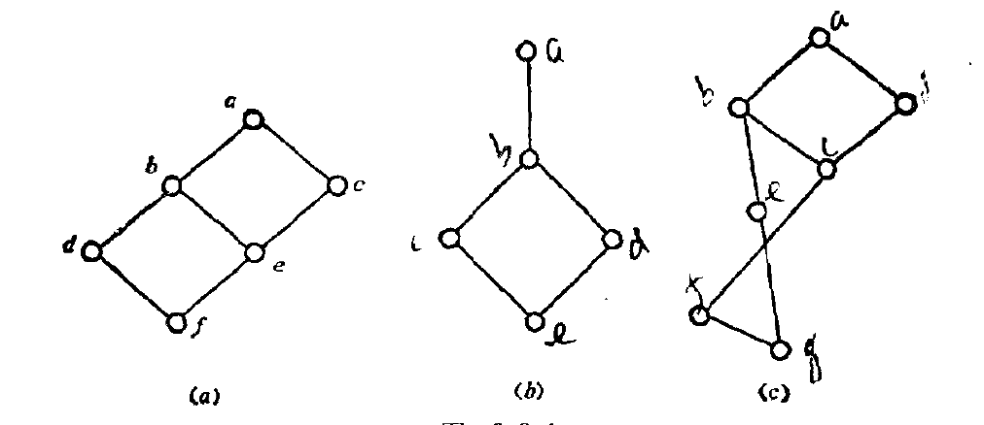
6-2.2 a)、b)是分配格，c)不是分配格。

Slide 6
6-3.1
解：1)a和f都没有补元
2)不是分配格，因为c ∧(e ∨f)=c ∧a=c，而
( c ∧e ) ∨ ( c ∧ f )=e ∨a=a
3)不是有补格，因为d没有补元。
6-4.1
证明：因为布尔代数是由布尔格所诱导的代数系统，而布尔格是有补分配格，所以有
a∨ (‾a ∧ b ) = (a ∨‾a) ∧(a ∨ b ) =1 ∧(a ∨ b ) = a ∨ b
a ∧ (‾a ∨ b) =……

